Slide 1
Oncorevalidatie
Reconditionering voor-tijdens-na kankerbehandelingen
Ontwikkeld door Noëmi Borrey.
Master in de revalidatiewetenschappen en kinesitherapie bij musculoskeletale aandoeningen-Manueel therapeut- Kinécoach Oncologische revalidatie
Ambulante revalidatie UZ Gent

Slide 2
Cijfers
https://kankerregister.org/
Belangrijkste cijfers 2019
In 2019 werden in België 71.651 nieuwe diagnoses van kanker (exclusief non-melanoma huidkanker) geregistreerd. ( = 195/dag = 8/uur )
Ongeveer één op drie mannen en één op vier vrouwen krijgt met de ziekte te maken voor hun 75ste verjaardag.
De meest voorkomende kankers zijn:

Slide 3
Cijfers
https://kankerregister.org/Cijfers_over_kanker

Slide 4

DE Oncologische Patiënt
Individu
    Persoonlijke factoren
    Externe factoren
    Pediatrie tot Geriatrie
Pathologie/tumorgrroep
    Localisatie
    Solide tumoren/ hematologische
    Aanwezigheid meta’s
Behandelingen
Symptomen
Geen Standaard behandeling
Gepersonaliseerde revalidatie !
https://asaipa.co.za/7-stories-to-read-this-world-cancer-day/

Slide 5
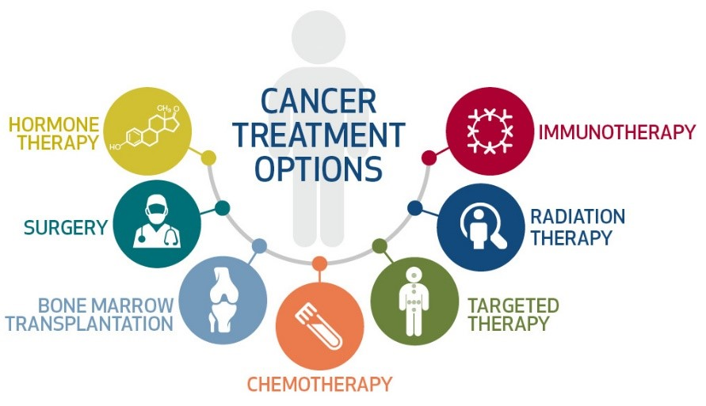
Behandelingen
https://texilamedicare.com/cancer-treatment-in-india/

Slide 6
Invloed kankerbehandelingen
Kanker (behandeling)
Symptomen:
Pijn/vermoeidheid/…
Functieverlies
Verminderde belastbaarheid
Achteruitgang conditie
Achteruitgang Functioneren
Inactiviteit
Achteruitgang QOL

Slide 7
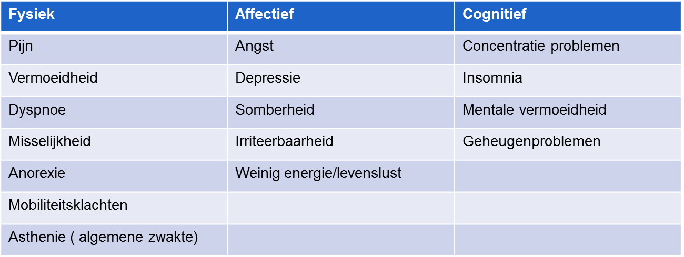
Symptomen
Al deze symptomen hebben een effect op het inspanningsvermogen van de patiënt.

Slide 8
Cancer Related Fatigue (CRF)
Eén van de meest voorkomende symptomen bij kanker(behandeling).
  Gewone vermoeidheid
  Fysiek/mental totale vermoeidheid
  Niet proportioneel met activiteit
  Niet beter met rust/slaap
    Aanpassen activiteit aan energieniveau
  Tot rust komen ( fysiek/mental)
  Wat geeft energie/wat vraagt energie?
  + Beweging

Slide 10
1980s: first papers on exercise in cancer è feasible, safe, acceptable and effective (MacVicar et al., Cancer Bull, 1986; Winningham et al., Oncol Nurs Form, 1988; MacVicar et al., Nurs Res, 1989 Winningham et al. and Rose et al., Oncology Nursing Forum, 1989)
2003: first guideline for exercise in cancer (Brown et al., CA Cancer J Clin)
2007: PACC framework (Courneya and Friedenreich., Semin Oncol Nurs)
2008: PA Guidelines Advisory Committee (US DHHS)
2010: ACSM first round table on exercise guidelines (Schmitz et al., Med Sci Sports Exerc)
2012: Nutrition and PA guidelines for survivors (Rock et al., CA Cancer J Clin)
2013: Exercise-oncology research: past, present, future (Jones and Alfano, Acta Oncologica)
→ 2019: ACSM international multidisciplinary roundtable on exercise and cancer prevention and control (Campbell et al., Med Sci Sports Exerc)
→ 2019: ACSM international multidisciplinary roundtable on physical activity, sedentary behavior and cancer prevention and control (Patel et al., Med Sci Sports Exerc)
2019: Exercise is Medicine in Oncology (Schmitz et al., CA Cancer J Clin)

Slide 11



Evolutie beweegrichtlijnen bij kanker
Take it easy
Get moving
Tailored & prescribed exercise
Notes:
“We have to get past the idea that exercise is harmful for cancer patients3

Slide 12
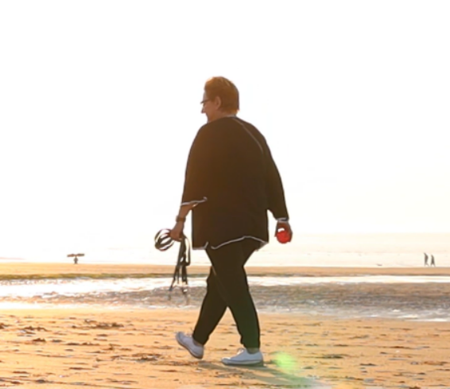
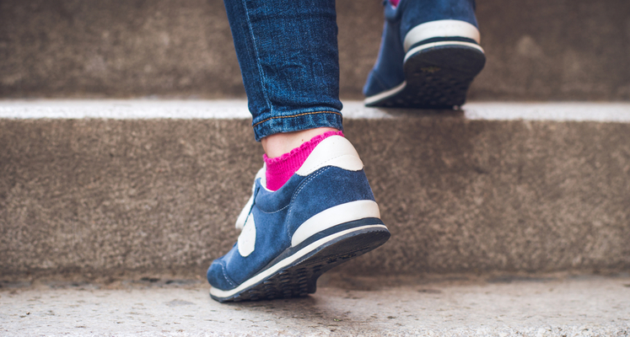
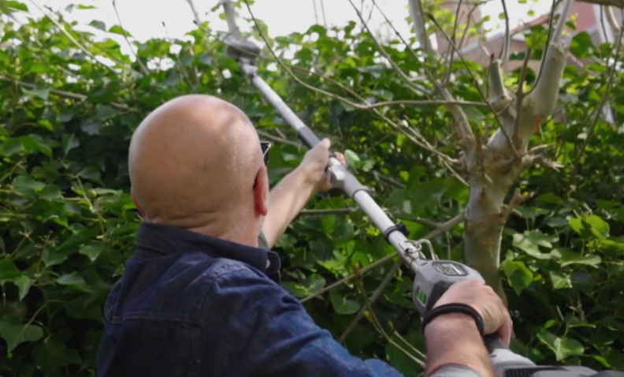
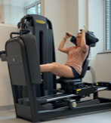
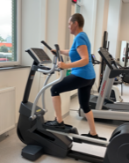
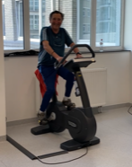
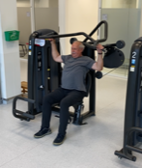
Physical activity vs excercise
Fysieke activiteit (physical activity): elke beweging die geproduceerd wordt door de skeletspieren waarbij er energieverbruik is.
Bewegingsoefeningen (exercise): een onderdeel van fysieke activiteit, die gepland, gestructureerd en repetitief is én het doel heeft om de fitheid te verbeteren of onderhouden.
Bron : eigen fotomateriaal/UZ Gent

Slide 13
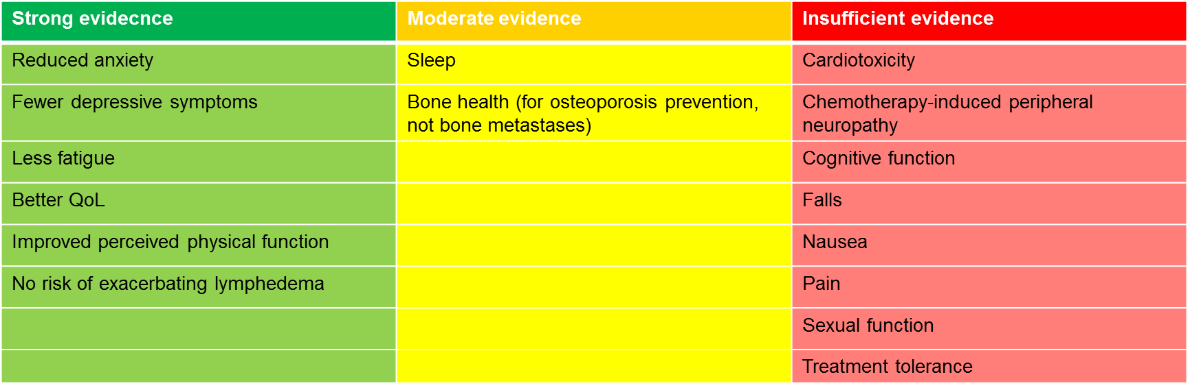
Bewijs positieve effecten beweging bij kanker
Sterke evidentie
Momenteel nog matig/ onvoldoende bewijs,
onderzoek bezig bij aantal van deze parameters
Patel et al., 2019; Campbell et al., 2019 & Schmitz et al., 2019

Slide 14

Impact van beweging
Daling in complicaties gereleteerd aan de kanker
Daling in complicaties gerelateerd aan de kankerbehandeling
Daling van de bijwerkingen van de kankerbehandeling
Algemene verbetering van de kwaliteit van leven en dagelijks functioneren
Positief effect op mentaal welzijn
Impact op herval en survival

Slide 15
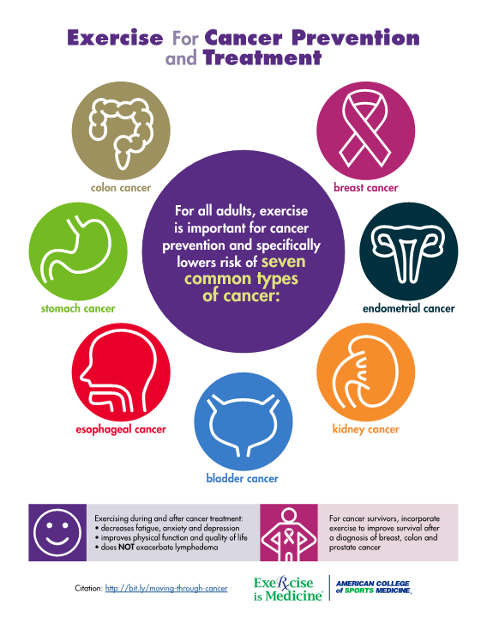
Invloed van FA en sedentair gedrag kankerpreventie
Patel et al., 2019; Campbell et al., 2019 & Schmitz et al., 2019
https://www.acsm.org/news-detail/2019/10/16/expert-panel-cancer-treatment-plans-should-include-tailored-exercise-prescriptions

Slide 16
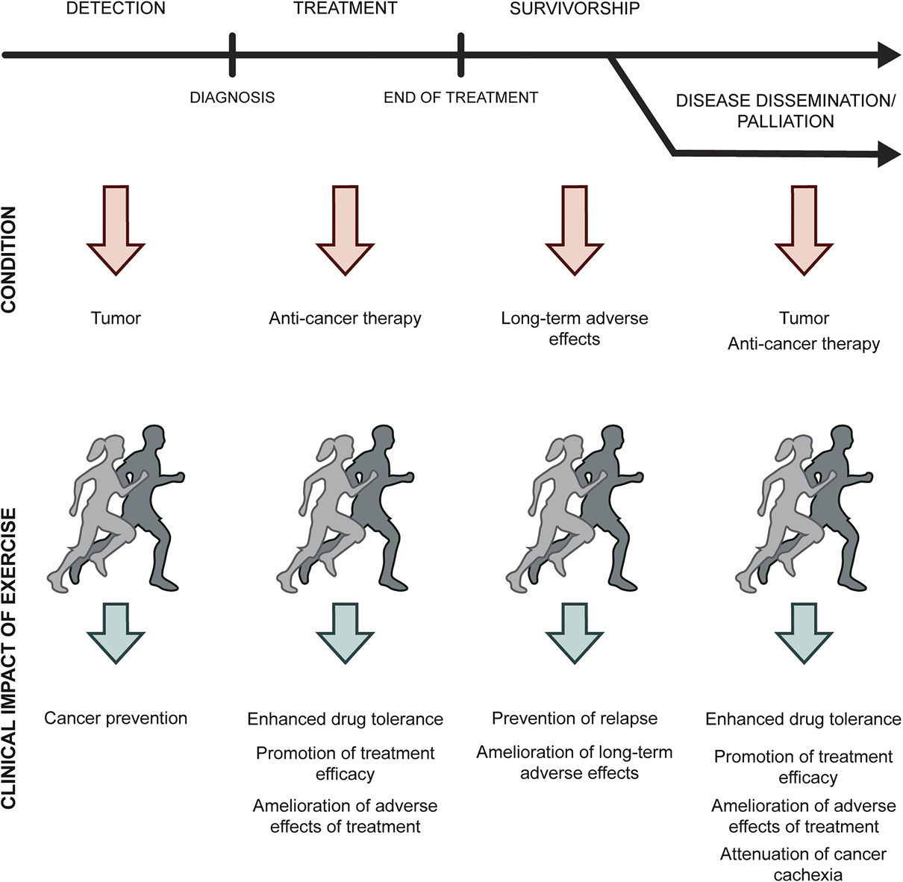
Wanneer ?
Hojmann et al., Cell Metabolism, 2018

Slide 17


Algemene richtlijnen fysieke activiteit
Aerobe training
3x/week
Min. 30 min per sessie
Matige intensiteit
Krachttraining
2x/week
1 oefening voor elke grote spiergroep, met 2 sets van 8-15 herhalingen
Min. 60% 1RM
Gedurende minstens 8-12 weken
supervised >>> unsupervised
Patel et al., 2019; Campbell et al., 2019 & Schmitz et al., 2019

Slide 18




Maar ook…
Flexibility
Stretch voorzichtig de grote spiergroepen 2-3x/week.
Ga langzaam tot rek, niet tot pijn. Hou deze rek 20-30 seconden aan.
Vraag indien nodig raad aan een beweegspecialist/kinesitherapeut.
Just for Fun
Vind manieren om actief te zijn die puur voor het plezier zijn.
Bijvoorbeeld dansen op je favoriete muziek of spelen met de kinderen of kleinkinderen.
Doe deze activiteiten zoveel als mogelijk.
Balance
Evenwichtsoefeningen zoals op 1 been staan, wandelen over en lijn, oefeningen op een balance board of Yoga / Tai chi.
Zorg voor een veilige omgeving en ee mogelijkheid om steun te nemen indien nodig
Take More
Steps
Gebruik een activity tracker of smartphone om je stappen te tellen, zo blijf je gemotiveerd!
Bouw het aantal stappen langzaam op.

Slide 19
Implementatie in de praktijk
70% haalt de richtlijnen NIET (multifactorieel)
Belangrijke reden: gebrek aan advies tot bewegen door de arts
  Onvoldoende kennis over de meerwaarden van FA bij hun patiënten
  Onzekerheid over de veiligheid
  Onvoldoende kennis over het beschikbare bewegingsaanbod
  Opvatting geen onderdeel van takenpakket
  ➔ Rol van de arts: doorverwijzing en communicatie !
Patel et al., 2019; Campbell et al., 2019 & Schmitz et al., 2019

Slide 20
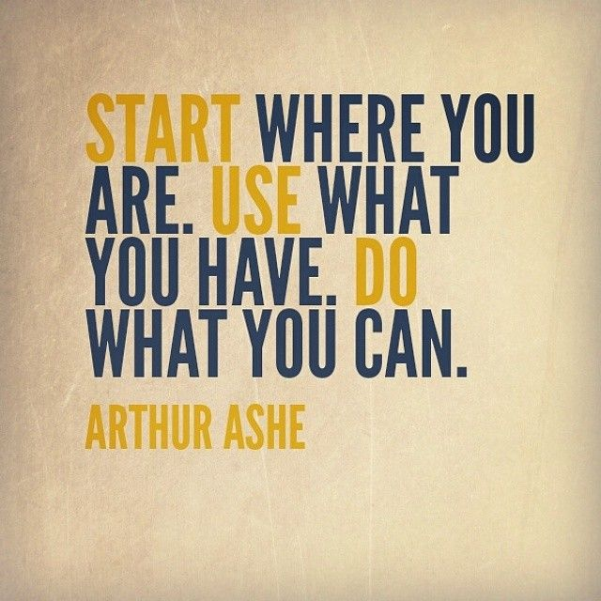
Doelen Onco- (P)Revalidatie/Beweging
NA de KANKERBEHANDELING
- verzachten van bijwerkingen
- verbeteren van lichaamssamenstelling
- verbeteren van slaap
- verhogen van de overlevingskansen
- kans op herval verminderen
- verbeteren van reïntegratie
- verhogen van de levenskwaliteit, psycho-sociaal
Welzijn
TIJDENS de KANKERBEHANDELING
- bijwerkingen afremmen/voorkomen
- effectiviteit van de chemo verbeteren
- idem na kankerbehandeling
VOOR de KANKERBEHANDELING
algemeen: preventie van kanker
- PREhabilitatie
- Fitter aan de start = snellere revalidatie

Slide 21
Onco Revalidatie
Evaluatie van de patiënt
    Anamnese + Vragenlijsten
        PSK
        Vermoeidheid
        Angst en depressieve SS
    Inspanningsvermogen
    Spierkracht : (1RM) , STS, handknijpkracht
    Coördinatie en evenwicht
    Lichaamssamenstelling

Slide 22
Onco Revalidatie
Geïndividualiseerd beweegprogramma
    Uithouding
    Kracht
    Lenigheid
    Evenwicht/coördinatie
    Functionele oefeningen
Motivering en coaching zeer belangrijk!

Slide 23
Multidisciplinaire samenwerking
Arts/oncoloog
Verpleegkundig consulente/specialist
Psycholoog
Maatschappelijk werker
Diëtist
Kinesitherpeut
..

